Slide 1
Простые вычисления
Дружинина Е.О. 2025 год
По литературе Полякова К.Ю.

Slide 2
Способы округления чисел в python
int() - отбрасывает дробную часть
round() - округляет до ближайшего целого
ceil() - округляет к большему
(from math import ceil)

Slide 3
Теория к задачам 7 и 11
С помощью i бит можно записать 2^{i} различных кодов.
Если нужно закодировать N различных вариантов, то есть присвоить различные коды N символам некоторого алфавита,необходимо выбрать целое значение i при условии, что 2^{i} >=N
2^{i}=N это тоже самое, что log2N

Slide 4
Теория к задачам 7 и 11
Если мощность алфавита N не совпадает какой-либо степенью 2, то полученное дробное число нужно округлить до большего.
Все данные в памяти кодируются в двоичный код. Для сжатой записи используют 8ю и 16ю системы счисления.
3 цифры двоичного кода (3 бита) записывают как одну восьмеричную.
4 цифры двоичного кода (4 бита) записывают как одну шестнадцатеричную.

Slide 5
Функции перевода в разные системы счисления в python
Форматированные строки
f „{255:b}“ — 2 cc #11111111
f „{255:o}“ — 8 cc
f „{255:x}“ — 16 cc
В строке можно задать количество разрядов
f „{255:o10b}“ #0011111111
Не забудь убрать первые два символа
bin() - 2cc
oct() - 8cc
hex() - 16cc
Пример:
k=4
n=171
base=“x’
print(f’{n:0{k}{base}“)

Slide 6
Задача 1
При регистрации в компьютерной системе каждому объекту сопоставляется
идентификатор, состоящий из 60 символов и содержащий только десятичные цифры и символы из 250-символьного алфавита. В базе данных для хранения сведений о каждом объекте отведено одинаковое и минимально возможное целое число байт. При этом используют посимвольное кодирование идентификаторов, все символы кодируют одинаковым и минимально возможным количеством бит. Определите объём памяти (Кбайтах), необходимый для хранения сведений о 65536 объектах.

Slide 7
Задача 2
Прибор автоматической фиксации нарушений правил дорожного движения делает фотографии размером 1024 x 768 пикселей, используя палитру из 4096 цветов. Для передачи снимки группируются в пакеты по 256 штук. Определите максимальный размер одного пакета фотографий в Мбайтах.

Slide 8
Формулы для кодирования изображений
2^{i}=N , где N – кол-во цветов в палитре, i – бит на 1 цвет.
I=k*i , где k – количество пикселей (то есть ширина * длину изображения)

Slide 9
Задача 3
Производилась двухканальная (стерео) звукозапись с частотой дискретизации 44.1 кГц и 24-битным разрешением. В результате был получен файл размером 136 Мбайт, без учета размера заголовка и без сжатия данных. Определите длительность(в минутах). В качестве ответа укажите ближайшее к времени записи целое число.

Slide 10
Кодирование звуковой информации
I = f * i * t * k - объем звукового файла
f – частота дискретизации в Гц
i – глубина кодирования в битах
t – время звукозаписи в секундах
k – кол-во каналов (моно -1, стерео -2, квадро -4)

Slide 11
Задача 4
Значение арифметического выражения:
3*4³⁸+2*4²³+4²⁰+3*4⁵+2*4⁴+1 – записали в системе счисления с основанием 16. Сколько значащих нулей содержится в этой записи?

Slide 12
Функция для перевода из 10 СС в любую другую СС
def f(x,n):
r=‘’
while x>0:
r=str(x%n)+r
x//=n
return r
Пояснение: x – исходное число, n –основание сс, r – строка-результат работы функции, т.е. число x переведено в сс с основанием n

Slide 13
Для самостоятельного решения 1
. При регистрации в компьютерной системе каждому пользователю присваивается индификатор, состоящий из 18 символов и содержащий только десятичные цифры и три специальных символа «#», «$», «@». В базе данных для хранения сведений о каждом пользователе отведено одинаковое и минимально возможное целое число байт. При этом используют посимвольное кодирование паролей, все символы кодируют одинаковым и минимально возможным количеством бит. Кроме собственно индификатора, для каждого пользователя в системе хранятся дополнительные сведения, для чего выделено целое 55 байт на один объект. Определите объем памяти в Кбайтах, необходимый для хранения сведений о 64 пользователях.

Slide 14
Для самостоятельного решения 2
. Сколько секунд потребуется обычному модему, передающему сообщения со скоростью 65 536 бит/с, чтобы передать цветное растровое изображение размером 1024 на 768 пикселей, при условии, что цвет каждого пикселя кодируется 3 байтами?

Slide 15
Для самостоятельного решения 3
При кодировании растрового изображения размером 1920x1080 пикселей на каждый пиксель отводится несколько бит для кодирования цвета и один бит прозрачности. Коды пикселей записываются в файл один за другим без промежутков. Затем изображение сжимается на 20%. Какое максимальное количество цветов (без учета степени прозрачности) можно использовать в изображении, если для его хранения отведено 1215 Кбайт памяти без учёта размера заголовка файла?

Slide 16
Для самостоятельного решения 4
Производится звукозапись музыкального фрагмента в формате квадро (четырёхканальная запись) с частотой дискретизации 32 кГц и 16-битным разрешением. Результаты записываются в файл, производится сжатие данных, в результате получается файл, занимающий объем 50 Мб, что составляет 20% от размера несжатого файла. Определите приближённое время звучания записанного музыкального фрагмента в минутах.

Slide 17
Для самостоятельного решения 5
Значение выражения 3∙3125⁸ + 2∙625⁷ – 4∙625⁶ + 3∙125⁵ – 2 ∙ 25⁴ -2024 записали в системе счисления с основанием 25. Определите количество значащих нулей в этой записи.

Slide 18
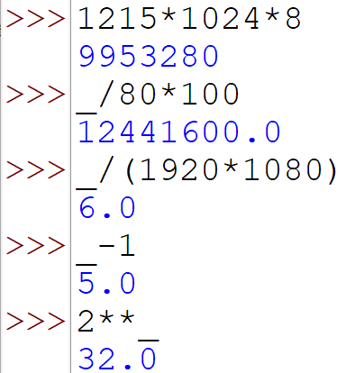
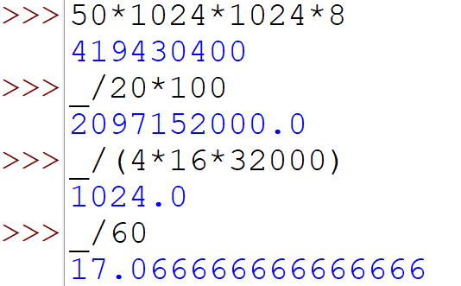
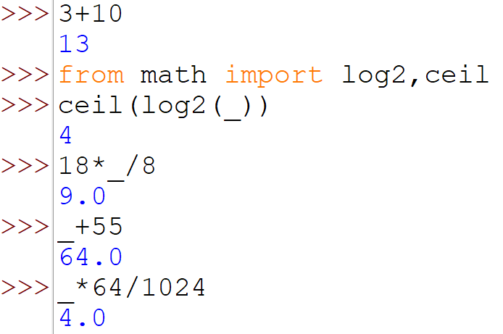
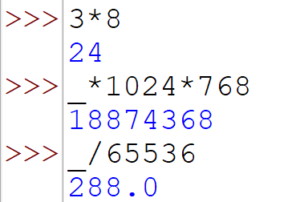
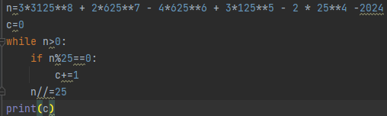
Проверка

